Slide 1
PUNTO DE EQUILIBRIO
Universidad de San Carlos de Guatemala
Facultad de Ciencias Económicas
Escuela de Auditoria
Finanzas I
Lic. Délfido Morales

Slide 2
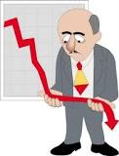
INTRODUCCIÓN
Los inversionistas buscan maximizar el valor de sus inversiones manteniendo una relación optima entre el riesgo y la rentabilidad de las mismas; se maximiza el rendimiento, dado determinado nivel de riesgo o se minimiza el riesgo dado un determinado nivel de rendimiento. El rendimiento y el riesgo de las inversiones dependen de los factores que les generan valor.

Slide 3
Toda empresa en pleno desarrollo, tiene como es lógico suponer entre sus metas y objetivos, obtener utilidades cada vez mayores, situación que solo es posible mediante la combinación de un capital lo suficientemente adecuado a sus pretensiones y hacer que la empresa logre rendimientos a base de una mayor productividad

Slide 4
El logro de lo que se pretende es a través de la reducción de costos fijos y gastos o el incremento en sus ventas. En cuanto a sus Gastos estos deben de distribuirse entre gastos fijos y variables.

Slide 5
En un estudio de gastos obtenidos de los diferentes presupuestos de la empresa, dará lugar a que de antemano se conozca a qué nivel de Volumen de ventas, las utilidades irán creciendo, que es el objetivo del empresario, siendo aquí donde nace la necesidad de conocer EL PUNTO DE EQUILIBRIO

Slide 6
PUNTO DE EQUILIBRIO
Es el nivel de ventas necesario para la recuperación de los gastos fijos y gastos variables.
Representa el momento en el cual no existen utilidades ni pérdidas para la empresa, es decir, que los ingresos son iguales a los gastos.
Se le conoce como punto neutro.

Slide 7
OBJETIVOS
Determina el momento en que los ingresos son iguales a los costos y gastos.
Medir la Eficiencia de operación y controlar la ejecución de las cifras presupuestadas.
Establecer las políticas administrativas y los programas de ejecución.
Facilitar el análisis, planeación y control de los resultados de la empresa.

Slide 8
Determina el momento en que los ingresos son iguales a los costos y gastos.
Medir la Eficiencia de operación y controlar la ejecución de las cifras presupuestadas.
Establecer las políticas administrativas y los programas de ejecución.
Facilitar el análisis, planeación y control de los resultados de la empresa.

Slide 9
Factores Determinantes del Punto de Equilibrio
Volumen de Producción: Tiene influencia directa en el punto de equilibrio, por que independientemente de las capacidades instalada y real, los gastos fijos no se modificarán en contraposición a los variables, cuyo comportamiento está en función directa de los volúmenes de producción y ventas.
Tiempo: Esto se refiere a que no depende del cierre de un mes o período, lo que significa que puede calcularse, semanalmente, mensual, trimestral o anual, y aún cuando puede hacer variar el puntos de equilibrio, constituye una ventaja el poder relacionar con mayor oportunidad cualquier problema o desviación que se presente.

Slide 10
Factores Determinantes del Punto de Equilibrio
Los artículos individuales y las líneas de producción: El porcentaje de ganancia marginal de cada uno y su demanda en el mercado pueden originar la modificación del punto de equilibrio al incrementar o suspender la fabricación de uno o varios artículos, para evitar caer en producciones infructuosas.
Datos reales y datos presupuestados: El punto de equilibrio sobre bases predeterminadas, obliga a compararlo contra las reales, cuya variaciones, facilitarán el análisis de deriva en medidas correctivas, como elementos de control para evitar posibles pérdidas.

Slide 11
Otros términos para el Punto de Equilibrio
Ganancia Marginal o Contribución: Representa el exceso de ventas (dinero) sobre los gastos variables y representa las ventas disponibles para cubrir los gastos fijos y producir utilidades, también se le llama CONTRIBUCIÓN MARGINAL,
Porcentaje de Ganancia Marginal o ganancia volumen: Representa el porcentaje de participación de utilidad en valores respecto de la ventas, después de restarlos los costos directos de fabricación, esta se calcula mediante la siguientes formula:
Ganancia Marginal = Utilidad Bruta = %
Ventas Netas

Slide 12
Otros términos para el Punto de Equilibrio
Margen de Seguridad: Es la cifra en quetzales en la cual las ventas netas presupuestadas o reales, exceden al volumen de ventas necesarias para cubrir los costos y gastos fijos. Adicionalmente mide la cantidad en la cuales las ventas pueden disminuir permaneciendo los gastos fijos constantes sin producir pérdidas.

Slide 13
Forma de Cálculo
Punto de Equilibrio en VALORES
Punto de Equilibrio en UNIDADES
Punto de Equilibrio mediante UNA GRÁFICA

Slide 14
Punto de Equilibrio en VALORES
P.E.Q = Gastos Fijos
% de Ganancia M

Slide 15
Punto de Equilibrio en UNIDADES
P.E.U. = P.E.Q. .
Precio de Venta

Slide 16
Punto de Equilibrio en Gráfica
Consiste en representar mediante un cuadrante de coordenadas cartesianas los tres elementos del punto de equilibrio como lo son las ventas, gastos variables y los gastos fijos.

Slide 18
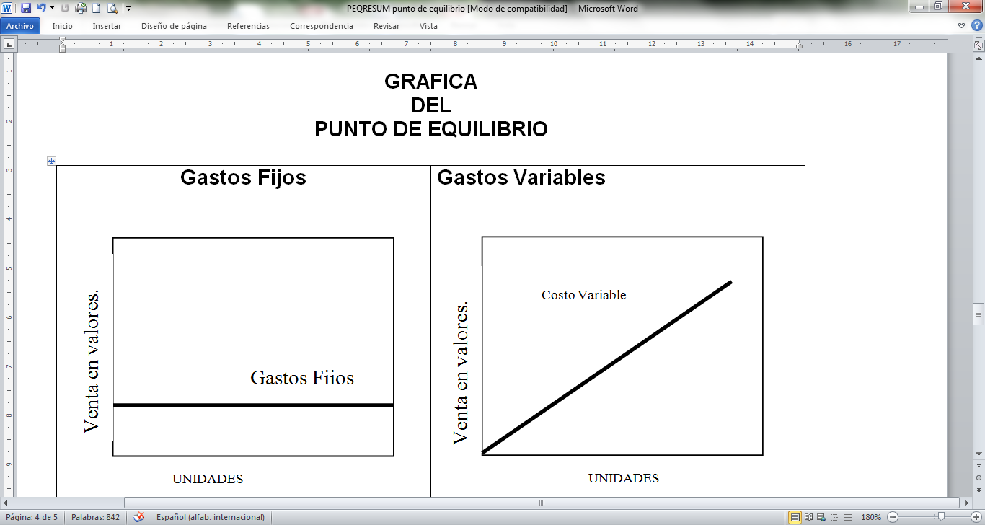

Slide 19
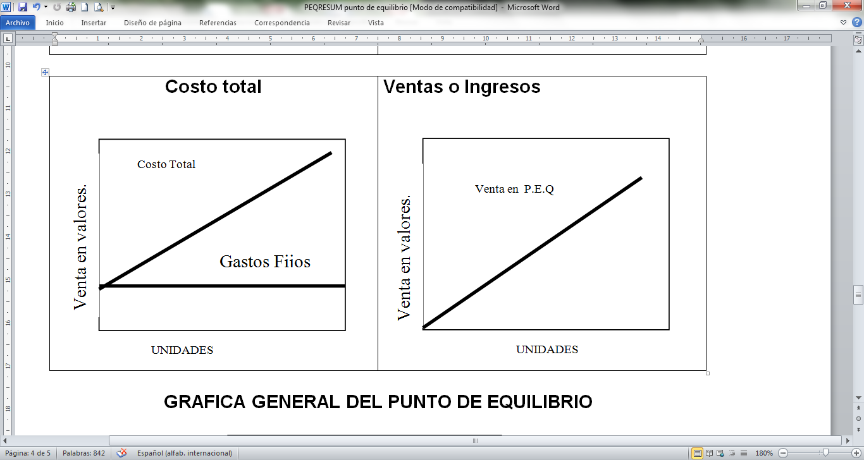

Slide 20
CONTROL PRESUPUESTAL
Universidad de San Carlos de Guatemala
Facultad de Ciencias Económicas
Escuela de Auditoria
Finanzas I
Lic. Délfido Morales

Slide 21
Proceso mediante el cual se puede medir la eficiencia operacional de la empresa previamente establecida mediante el presupuesto, y cuya finalidad es establecer la existencia de variaciones entre la ejecución y lo previamente planeado.

Slide 22
Objetivo
Medir que tan eficiente ha sido el desarrollo operacional de la empresa, mediante la ejecución presupuestal, que consiste en comparar lo real contra lo presupuestado

Slide 23
Finalidad del control presupuestal
Obtener control sobre los activos de la empresa
Determinar responsabilidades
Establecer un meta definida
Formular un plan de Acción
Establecer variaciones a través de la comparación

Slide 24
!GRACIAS¡

